Slide 1



THUYẾT MINH
KẾ HOẠCH KINH DOANH

Slide 2

Vai trò bản thuyết minh KHKD
Mô tả
1. Định hướng hoạt động kinh doanh
2. Sứ mệnh, tầm nhìn và mục tiêu
3. Bối cảnh thị trường
4. Bức tranh tương lai về doanh nghiệp
5. Cách thức tổ chức hoạt động
6. Thuyết minh thu hút nhà đầu tư.

Slide 3
Ý nghĩa của Bản thuyết minh kế hoạch kinh doanh
Mọi thứ được đặt vào bức tranh tổng thể: quyết định làm hay không?
Nhận diện đầy đủ và đánh giá các yếu tố tác động đến kết quả kinh doanh: hiệu chỉnh để mô hình kinh doanh được rõ ràng cụ thể hơn.
Nhận diện rủi ro và giải pháp ứng phó: tăng xác suất thành công.
Cam kết tính nghiêm túc của chủ dự án trước các bên liên quan: đối tác, khách hàng, bên cho vay và cơ quan quản lý.v.v.
Kế hoạch thuyết phục là căn cứ để mời gọi vốn thành công.
Căn cứ để nhà đầu tư và cổ đông giám sát quá trình hoạt động.

Slide 4
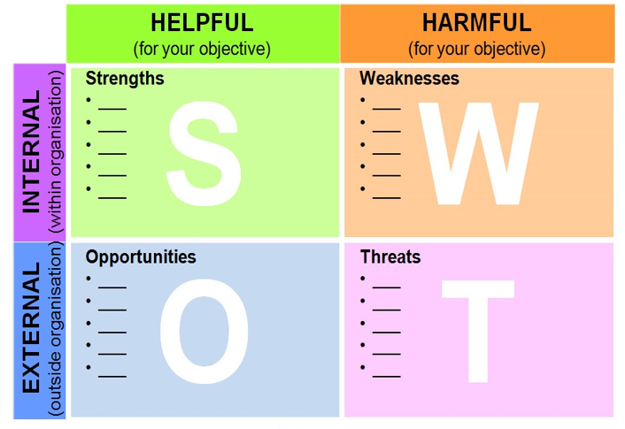
2
Tóm tắt về chiến lược kinh doanh:
Tóm tắt dự án bằng Khung mô hình kinh doanh
(Business Model Canvas - BMC)
Phân tích SWOT, để đề xuất các chiến lược kinh doanh
Mục tiêu và kỳ vọng của chủ đầu tư
Căn cứ vào kết quả phân tích dữ liệu quá khứ, các dự báo xu hướng tương lai để đề xuất các chiến lược kinh doanh phù hợp.
Chú ý: phân tích SWOT để làm chiến lược: từng yếu tố điểm mạnh / điểm yếu; cơ hội / thách thức phải có dữ liệu định lượng đi kèm.

Slide 5

KHUNG MÔ HÌNH KINH DOANH
Business Model Canvas
8. Các bên liên quan (hỗ trợ chính):
- Ai là nhà cung cấp NVL, nhà trợ giúp / giúp đỡ, cố vấn, tư vấn chính cho bạn trong quá trình tạo lập và triển khai dự án kinh doanh?
6. Hoạt động chính:
- Bạn làm gì và làm như thế nào?
2. Giá trị độc đáo mang lại cho KHÁCH HÀNG:
- Sản phẩm / dịch vụ của bạn mang lại giá trị / lợi ích độc đáo gì cho khách hàng?
4. Tạo dựng và duy trì mối quan hệ KH:
- Cách bạn thu hút và giữ chân khách hàng là gì và như thế nào?
1. Phân khúc KHÁCH HÀNG
- Bạn giải quyết nhu cầu gì cho ai?
- Ở đâu?
- Quy mô tiêu thụ bao nhiêu?
7. Nguồn lực chính cần có:
- Nhân lực, tài lực, máy móc, thiết bị, công nghệ, mặt bằng…
3. Kênh kinh doanh:
- Kênh truyền thông tiếp thị nào
- Kênh bán hàng nào?
Bắt đầu ở đây
(thị trường)
9. Cấu trúc chi phí chính
- Các khoảng chi đầu tư ban đầu là những gì?
- Các khoản chi vận hành chủ yếu là những gì?
5. Dòng doanh thu chính:
Bạn dự kiến doanh thu đến từ những nguồn chủ yếu nào?

Slide 6
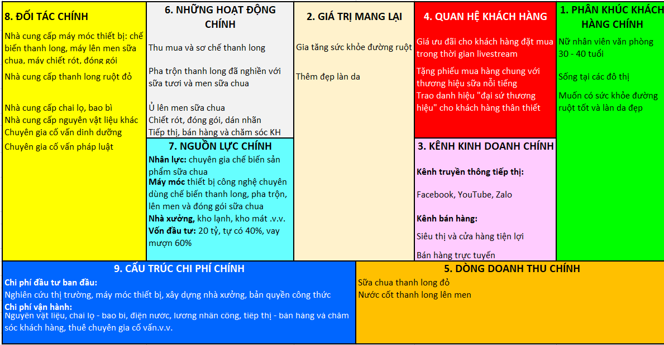
KHUNG MÔ HÌNH KINH DOANH
[VÍ DỤ BMC]: Ý TƯỞNG SẢN XUẤT SỮA CHUA THANH LONG RUỘT ĐỎ

Slide 7

Dùng công cụ SWOT đánh giá các yếu tố nội tại và yếu tố ngoại cảnh để thiết lập chiến lược kinh doanh

Slide 8
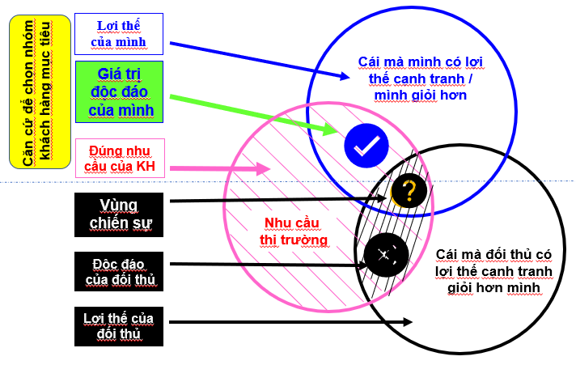
USP
Các đề xuất giá trị độc đáo
(Unique Selling Proposition)
3
Tóm tắt về sản phẩm / dịch vụ:
Mô tả tóm tắt về SP / dịch vụ
Các đề xuất giá trị khác biệt độc đáo, mang lại lợi ích cho khách hàng
Tính mới, đặc biệt, khó bắt chước

